Slide 1


STŘEDNÍ ŠKOLA STAVEBNÍ A TECHNICKÁ
Ústí nad Labem, Čelakovského 5, příspěvková organizace
Páteřní škola Ústeckého kraje
Kótování
VY_32_INOVACE_26_511
Projekt MŠMT | EU peníze středním školám
Název projektu školy | ICT do života školy
Registrační číslo projektu | CZ.1.07/1.5.00/34.0771
Šablona | III/2
Sada | 26
Anotace | Kótování
Klíčová slova | Kótování, kóta, vynášecí čára, hraniční znaménka, svislý řez
Předmět | Odborné kreslení
Autor, spoluautor | Vladimír Vašek
Jazyk | Čeština
Druh učebního materiálu | Prezentace, výklad
Potřebné pomůcky | PC, dataprojektor
Druh interaktivity | Výklad pomocí prezentace
Stupeň a typ vzdělávání | Střední škola
Cílová skupina | 1. ročník, žáci 15 – 16 let
Speciální vzdělávací potřeby | ne
Zdroje | viz poslední strana

Slide 2
STŘEDNÍ ŠKOLA STAVEBNÍ A TECHNICKÁ
Ústí nad Labem, Čelakovského 5, příspěvková organizace
Páteřní škola Ústeckého kraje
Odborné kreslení
Kótování

Slide 3
STŘEDNÍ ŠKOLA STAVEBNÍ A TECHNICKÁ
Ústí nad Labem, Čelakovského 5, příspěvková organizace
Páteřní škola Ústeckého kraje
Kótování
Pro vyjádření velikosti a polohy konstrukcí se ve výkresech používá tzv. kótování.
- skládá z kótovacích čar, pomocných (vymezovacích) čar, hraničících úseček a kót.

Slide 4
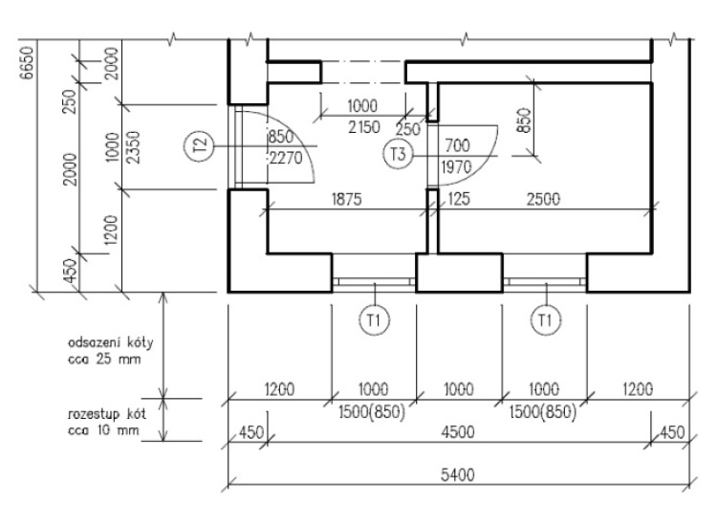
STŘEDNÍ ŠKOLA STAVEBNÍ A TECHNICKÁ
Ústí nad Labem, Čelakovského 5, příspěvková organizace
Páteřní škola Ústeckého kraje
Kótování

Slide 5
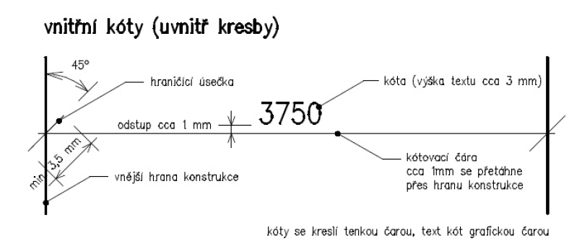
STŘEDNÍ ŠKOLA STAVEBNÍ A TECHNICKÁ
Ústí nad Labem, Čelakovského 5, příspěvková organizace
Páteřní škola Ústeckého kraje
Kótování

Slide 6
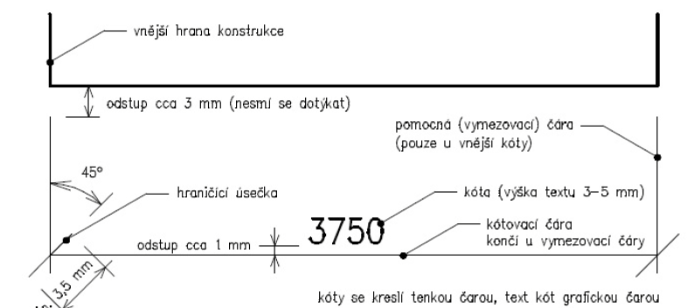
STŘEDNÍ ŠKOLA STAVEBNÍ A TECHNICKÁ
Ústí nad Labem, Čelakovského 5, příspěvková organizace
Páteřní škola Ústeckého kraje
Kótování

Slide 7
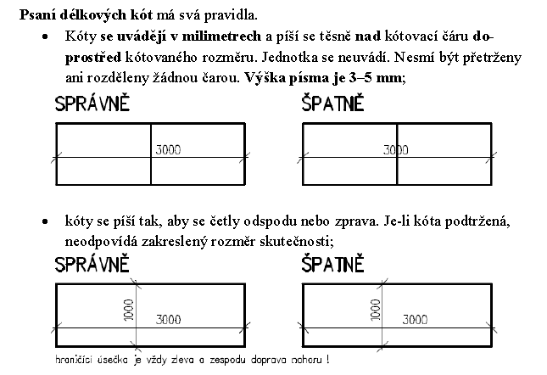
STŘEDNÍ ŠKOLA STAVEBNÍ A TECHNICKÁ
Ústí nad Labem, Čelakovského 5, příspěvková organizace
Páteřní škola Ústeckého kraje
Kótování

Slide 8
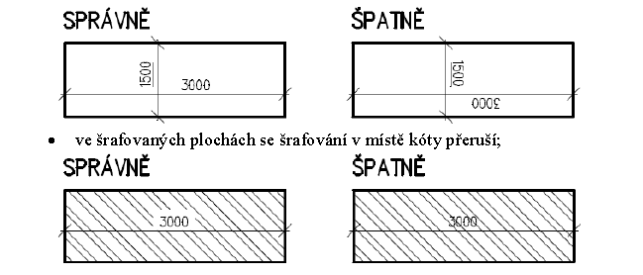
STŘEDNÍ ŠKOLA STAVEBNÍ A TECHNICKÁ
Ústí nad Labem, Čelakovského 5, příspěvková organizace
Páteřní škola Ústeckého kraje
Kótování

Slide 9
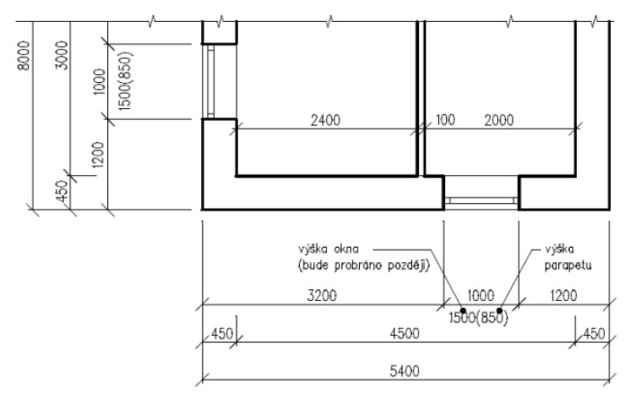
STŘEDNÍ ŠKOLA STAVEBNÍ A TECHNICKÁ
Ústí nad Labem, Čelakovského 5, příspěvková organizace
Páteřní škola Ústeckého kraje
Kótování

Slide 10
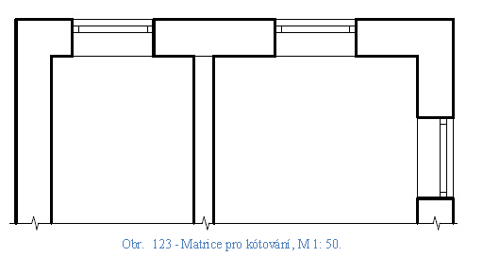
STŘEDNÍ ŠKOLA STAVEBNÍ A TECHNICKÁ
Ústí nad Labem, Čelakovského 5, příspěvková organizace
Páteřní škola Ústeckého kraje
Kótování
Překreslete obrázek a okótujte.

Slide 11
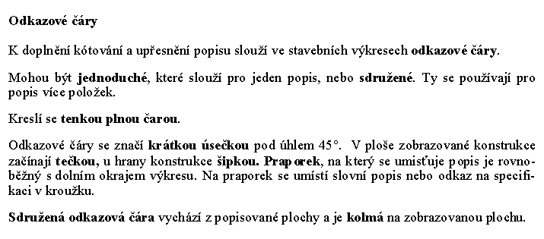
STŘEDNÍ ŠKOLA STAVEBNÍ A TECHNICKÁ
Ústí nad Labem, Čelakovského 5, příspěvková organizace
Páteřní škola Ústeckého kraje
Kótování

Slide 12
STŘEDNÍ ŠKOLA STAVEBNÍ A TECHNICKÁ
Ústí nad Labem, Čelakovského 5, příspěvková organizace
Páteřní škola Ústeckého kraje
Zdroje
Obrázky čerpány z aplikace Clipart, která je součástí programu Powerpoint, dále pak z učebnice – Odborné kreslení, 1. část, studijní text pro tříletý učební obor zedník z roku 2010/2011 v rámci projektu Obnova a modernizace technických oborů v Olomouckém kraji.

